Slide 1
BÀI 19:
DÃY HOẠT ĐỘNG HÓA HỌC

Slide 2
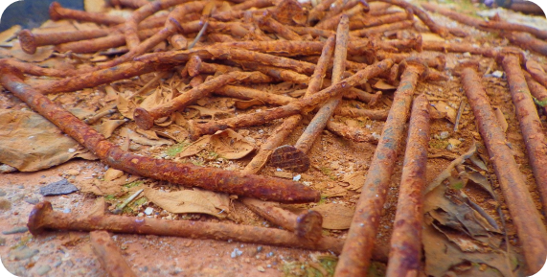
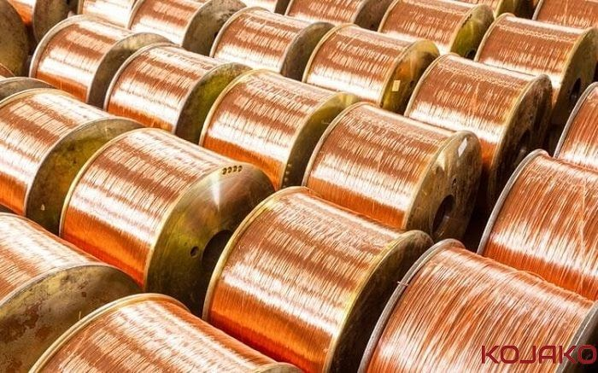
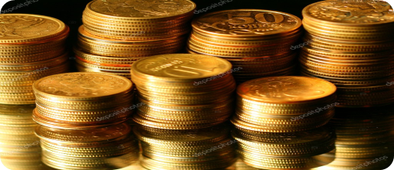

Đồ vật nào dễ bị gỉ? Khả năng phản ứng hóa học của các kim loại này như thế nào?
Sắt
Đồng
Vàng
Bạc

Slide 3
DÃY HOẠT ĐỘNG HÓA HỌC
I
Xây Dựng Dãy Hoạt Động Hóa Học
II
Ý Nghĩa Dãy Hoạt Động Hóa Học

Slide 4
I
Xây Dựng Dãy Hoạt Động Hóa Học

Slide 5

HOẠT ĐỘNG NHÓM
I. Xây Dựng Dãy Hoạt Động Hóa Học
Hoàn thành Phiếu học tập 1, 2, 3 ở mỗi trạm
Thời gian: 5 phút/trạm
Báo cáo ngẫu nhiên

Slide 6
PHIẾU HỌC TẬP 1
Thí nghiệm 1:
Khảo sát phản ứng của các kim loại Na, Fe, Cu với nước
Cho mẩu natri vào chậu thuỷ tinh đựng nước, đinh sắt vào ống nghiệm (1), dây đồng vào ống nghiệm (2).
Tiến hành thí nghiệm 1 và trả lời câu hỏi
Câu 1: Nêu hiện tượng quan sát được
Câu 2: Dựa vào khả năng phản ứng với nước, có thể chia các kim loại natri, đồng và sắt thành mấy nhóm?
Câu 3: So sánh mức độ hoạt động hoá học của các nhóm kim loại này.

Slide 7
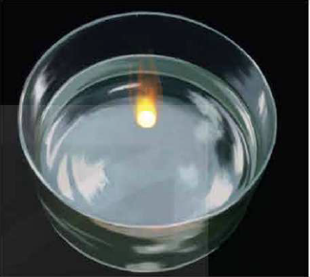
PHIẾU HỌC TẬP 1
Câu 1:
Mẫu Na nóng chảy thành giọt tròn chạy trên mặt nước và tan dần.
Ống nghiệm 1, 2 không hiện tượng
Câu 2:
+ Nhóm 1: Phản ứng được với nước ở điều kiện thường: natri.
+ Nhóm 2: Không phản ứng với nước ở điều kiện thường: đồng và sắt.
Câu 3:
Mức độ hoạt động hoá học của nhóm 1 mạnh hơn nhóm 2.

Slide 8
PHIẾU HỌC TẬP 2
Thí nghiệm 2:
Khảo sát phản ứng của kim loại Fe, Cu với dung dịch acid
Cho đinh sắt, dây đồng vào từng ống nghiệm riêng biệt đựng dung dịch HCl.
Tiến hành thí nghiệm 2 và trả lời câu hỏi
Câu 1: Hãy cho biết kim loại nào phản ứng được với dung dịch HCl?
Câu 2: So sánh mức độ hoạt động hoá học của sắt, đồng với hydrogen
Câu 3: So sánh mức độ hoạt động hoá học của sắt với đồng.

Slide 9
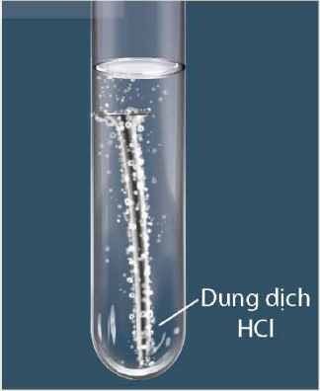
PHIẾU HỌC TẬP 1
Câu 1:
Kim loại Fe phản ứng được với dung dịch HCl (đẩy được hydrogen ra khỏi acid).
Câu 2:
Mức độ hoạt động: sắt > hydrogen > đồng
Câu 3:
Mức độ hoạt động: sắt > đồng

Slide 10
PHIẾU HỌC TẬP 3
Thí nghiệm 2:
So sánh mức độ hoạt động hoá học của kim loại Ag và Cu
Dùng panh kẹp dây đồng đã được uốn thành hình lò xo đưa vào ống nghiệm chứa dung dịch AgNO₃ 2%.
Tiến hành thí nghiệm 3 và trả lời câu hỏi
Câu 1: Mô tả hiện tượng và viết phương trình hoá học của phản ứng xảy ra
Câu 2: So sánh mức độ hoạt động hoá học của kim loại đồng và bạc. Giải thích.

Slide 11
PHIẾU HỌC TẬP 3
Câu 1:
- Có lớp kim loại trắng bạc bám ngoài dây đồng.
- Dung dịch chuyển dần từ không màu sang màu xanh.
Phương trình hoá học:
Cu + 2AgNO₃ → Cu(NO₃)₂ + 2Ag
Câu 2:
Mức độ hoá học của đồng mạnh hơn bạc. Do đồng đẩy được bạc ra khỏi muối.

Slide 12

Qua ba thí nghiệm ở trên, hãy sắp xếp mức độ hoạt động hoá học của các kim loại Na, Fe, Cu, Ag và H thành dãy theo chiều giảm dẩn.

Slide 13
K, Na, Ca, Mg, Al, Zn, Fe, Pb, H, Cu, Ag, Au
I. Xây Dựng Dãy Hoạt Động Hóa Học
Dãy hoạt động hóa học đưọc xây dựng bằng thực nghiệm

Slide 14
Ý Nghĩa Dãy Hoạt Động Hóa Học
II

Slide 15
Kim loại hoạt động hoá học mạnh như K, Na, Ca phản ứng với nước ở điều kiện thường tạo sản phẩm gì?

Slide 16

Kim loại hoạt động hoá học mạnh như K, Na, Ca phản ứng với nước ở điều kiện thường tạo thành hydroxide và khí hydrogen.

Slide 17
Kim loại đứng trước H phản ứng với dung dịch acid (H2SO4 loãng, HCl, …) tạo thành sản phẩm gì?

Slide 18
Kim loại đứng trước H phản ứng với dung dịch acid (H₂SO₄ loãng, HCl, …) tạo thành muối và khí hydrogen.

Slide 19
Nêu khái quát về vị trí trong dãy hoạt động:
- Kim loại hoạt động hoá học mạnh;
- Kim loại hoạt động hoá học trung bình;
- Kim loại hoạt động hoá học yếu.

Slide 20
K, Na, Ca, Mg, Al, Zn, Fe, Pb, H, Cu, Ag, Au
Kim loại hoạt động hoá học mạnh đứng đầu dãy hoạt động hoá học của kim loại (bao gồm từ K đến Al).

Slide 21
K, Na, Ca, Mg, Al, Zn, Fe, Pb, H, Cu, Ag, Au
Kim loại hoạt động hoá học trung bình đứng giữa dãy hoạt động hoá học của kim loại (bao gồm từ sau Al đến trước H);

Slide 22
K, Na, Ca, Mg, Al, Zn, Fe, Pb, H, Cu, Ag, Au
Kim loại hoạt động hoá học yếu đứng sau H (đứng cuối) trong dãy hoạt động hoá học của kim loại.

Slide 23
Dãy hoạt động kim loại có ý nghĩa gì?

Slide 24
II. Ý Nghĩa Dãy Hoạt Động Hóa Học
01
02
Mức độ hoạt động hóa học của kim loại giảm dần từ trái sang phải.
Kim loại đứng trước Mg phản ứng được với nước ở nhiệt độ thường.
04
03
Kim loại đứng trước (trừ Na, K...) đẩy kim loại đứng sau ra khỏi dung dịch muối.
Kim loại đứng trước H tác dụng được với dd acid (HCl, H₂SO₄ loãng…) giải phóng khí H₂

Slide 25
K, Na, Ca, Mg, Al, Zn, Fe, Pb, H, Cu, Ag, Au
II. Ý Nghĩa Dãy Hoạt Động Hóa Học
Dựa vào dãy hoạt động hoá học của kim loại, ta có thể xác định được mức độ hoạt động hoá học của kim loại.

Slide 26


GIẢI MẬT THƯ
Có 4 mật thư
Nhận mật thư ở GV
Nộp cho GV kiểm tra khi hoàn thành
Nhận mật thư tiếp theo khi làm đúng
Nhóm hoàn thành 4 mật thư đầu tiên là chiến thắng

Slide 27

VẬN DỤNG

Slide 28
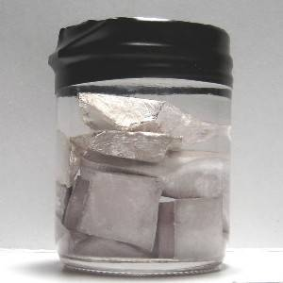
Câu 1
Giải thích vì sao trong phòng thí nghiệm, kim loại sodium, potassium được bảo quản bằng cách ngâm trong dầu hoả
LỜI GIẢI
Do kim loại sodium, potassium hoạt động mạnh, dễ dàng phản ứng với các tác nhân (oxygen, hơi nước …) có trong không khí. Do đó, để bảo quản cần ngâm chúng vào trong dầu hoả.

Slide 29
CÂU 2
Dự đoán hiện tượng xảy ra và viết phương trình hoá học của thí nghiệm:
- Rót dung dịch H₂SO₄ loãng vào 3 ống nghiêm, mỗi ống khoảng 3 mL.
- Lần lượt cho Mg, Ag, Zn vào mỗi ống nghiệm trên.
LỜI GIẢI
- Ống nghiệm chứa Mg và Zn có sủi bọt khí, kim loại tan dần.
- Ống nghiệm chứa Ag không có hiện tượng.
Phương trình hoá học:
Mg + H₂SO_{4 loãng} → MgSO₄ + H₂
Zn + H₂SO_{4 loãng} → ZnSO₄ + H₂

Slide 30
CÂU 3
Dự đoán hiện tượng xảy ra và viết phương trình hoá học của thí nghiệm:
Cho viên kẽm vào ống nghiệm chứa dung dịch AgNO₃.
LỜI GIẢI
- Hiện tượng: Viên kẽm tan dần, có lớp kim loại trắng sáng bám ngoài viên kẽm.
- Phương trình hoá học:
Zn + 2AgNO₃ → Zn(NO₃)₂ + 2Ag

Slide 31
CÂU 4
Dự đoán hiện tượng xảy ra và viết phương trình hoá học của thí nghiệm:
Rót vào ba cốc thuỷ tinh loại 100 mL, mỗi cốc 25 mL nước cất. Cho vào mỗi cốc một mẩu kim loại trong số ba kim loại sau: Cu, Fe, Ca.
LỜI GIẢI
- Hiện tượng:
+ Chỉ có cốc cho Ca có phản ứng hoá học xảy ra. Ca tan dần, có khí thoát ra.
+ Hai cốc còn lại không có hiện tượng gì xuất hiện.
- Phương trình hoá học:
Ca + 2H₂O → Ca(OH)₂ + H₂

Slide 32
LUYỆN TẬP

Slide 33
THANKS!!

